Slide 1

লেখালেখি
কঠিন কাজ ?

Slide 2

প্রথম শর্তঃ ইচ্ছা

Slide 3
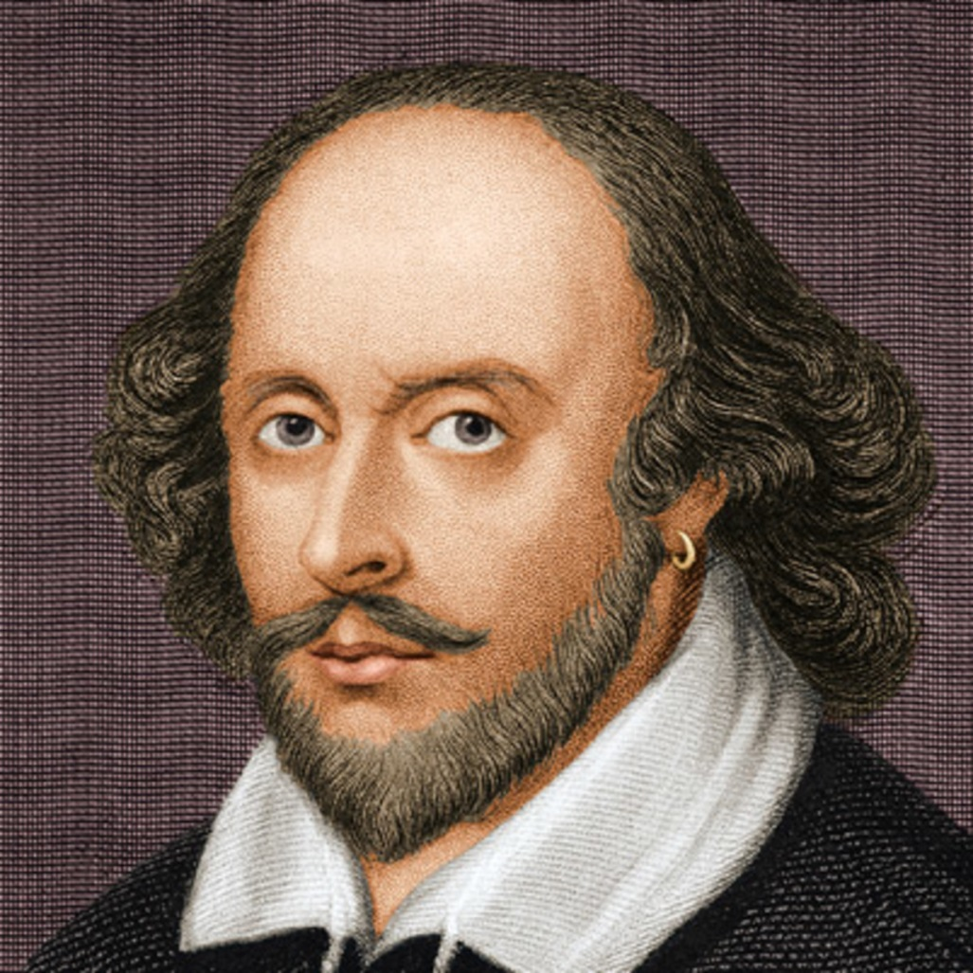
কেউ কি লেখক হয়ে জন্মায়?

Slide 4
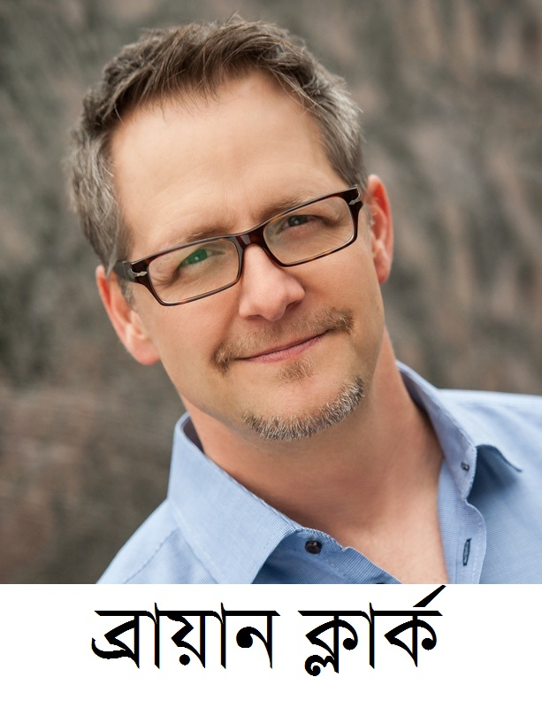
লিখুন আরও লিখুন আরও আরও লিখুন আরও বেশি বেশি লিখুন যখন মন চাইবে না, তখনও লিখুন যখন মন চাইবে, তখনও লিখুন কিছু বলার থাকলেই লিখুন কিছু বলার না থাকলেও লিখুন প্রতি দিন লিখুন লিখুন আর লিখুন শুরু করব কীভাবে?

Slide 5

জানি না তাই, লিখবো না?

Slide 6
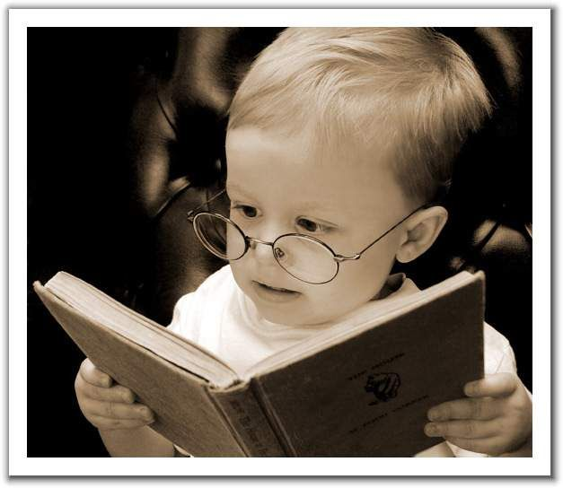
প্রচুর পড়তে হবে

Slide 7
ভালো লেখার বৈশিষ্ট্য
বানান
ধারাবাহিকতা
সহজবোধ্যতা
নির্ভুলতা
রেফারেন্স
সিদ্ধান্ত
আকর্ষণ
বৈপরিত্যহীনতা

Slide 8
লেখা কতভাবে লেখা যায়
অনুবাদ
মৌলিক
আগ্রহের বিষয় নিয়ে
পড়তে পড়তে টপিক পেয়ে

